Slide 1
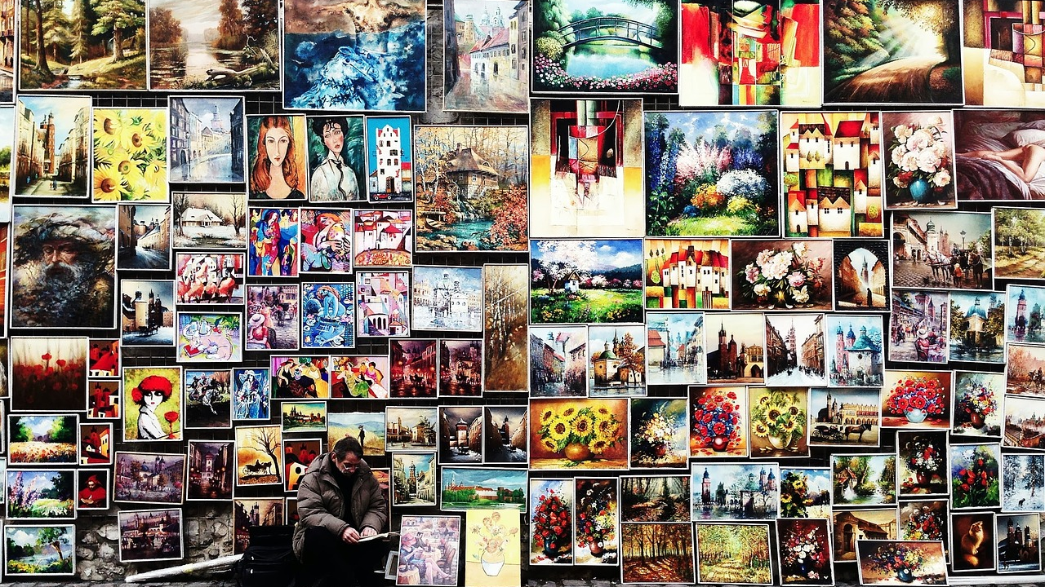
┓
S R G A N
Photo-Realistic Single Image Super-Resolution
Using a Generative Adversarial Network
基于生成式对抗网络的单一图像超分辨率重建

Slide 2
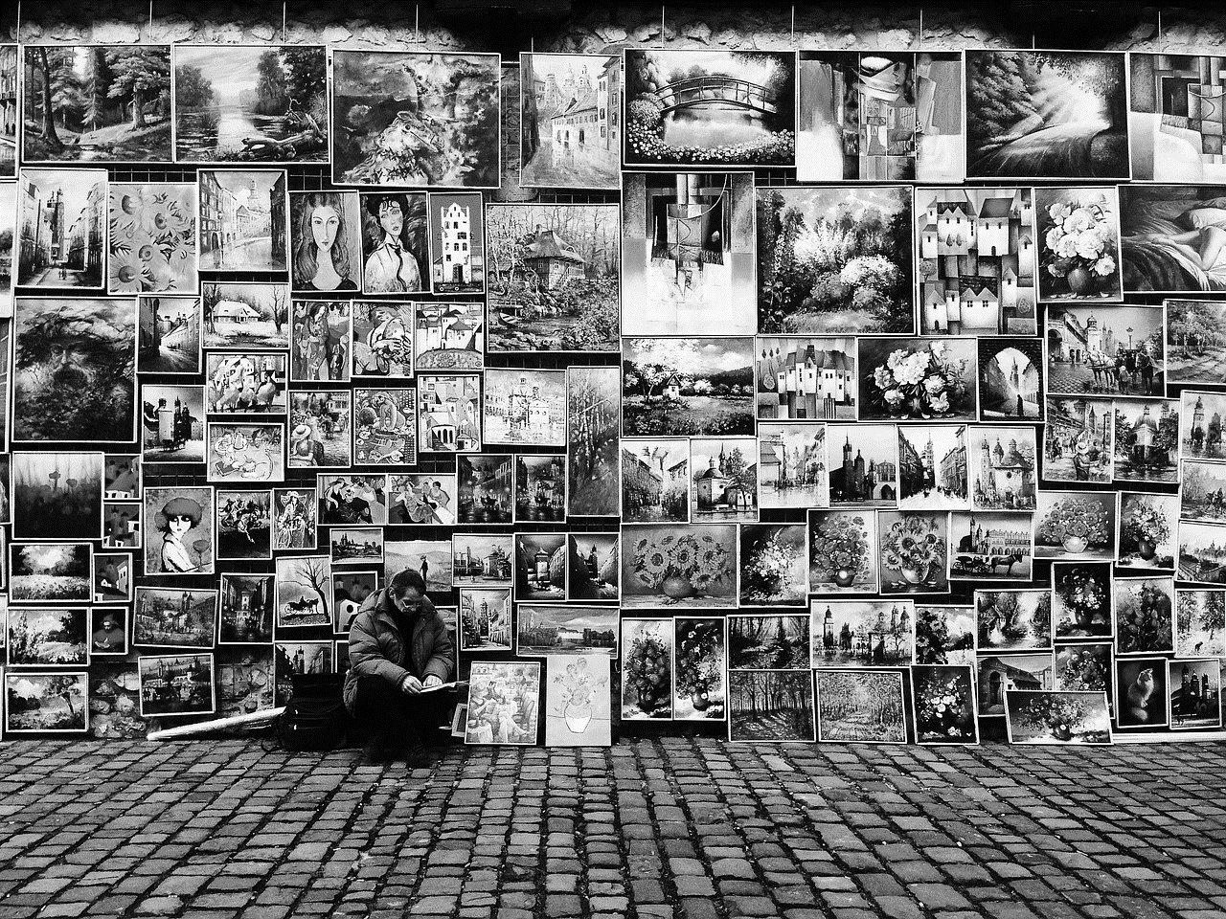
Super-Resolution
超分辨率技术
超分辨率技术（SR）是指从观测到的低分辨率图像重建出相应的高分辨率图像，在监控设备、卫星图像和医学影像等领域都有重要的应用价值。
SR可分为两类：从多张低分辨率图像重建出高分辨率图像和从单张低分辨率图像重建出高分辨率图像。
现今比较流行的基于深度学习的SR，主要是基于单张低分辨率的重建方法，即Single Image Super-Resolution (SISR)。它已经取得了很好的效果，其方法是通过一系列低分辨率图像和与之对应的高分辨率图像作为训练数据，学习一个从低分辨率图像到高分辨率图像的映射函数，这个函数通过卷积神经网络来表示。

Slide 3

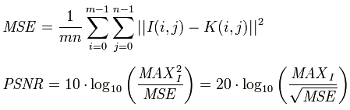
PSNR
SR
PK
PSNR，峰值信噪比，在超分辨率技术中，通常用来评价一幅图像复原后和原图像相比质量的好坏。PSNR越高，即失真越小。公式中主要定义了两个值，一个是均方差MSE，另一个是峰值信噪比PSNR。
传统的方法一般处理的是较小的放大倍数，当图像的放大倍数大于4时，很容易使得到的结果显得过于平滑，而缺少一些细节上的真实感。这是因为传统的方法使用的代价函数一般是最小均方差MSE，即
该代价函数使重建结果有较高的峰值信噪比PSNR，但是缺少了高频信息，出现过度平滑的纹理。

Slide 4
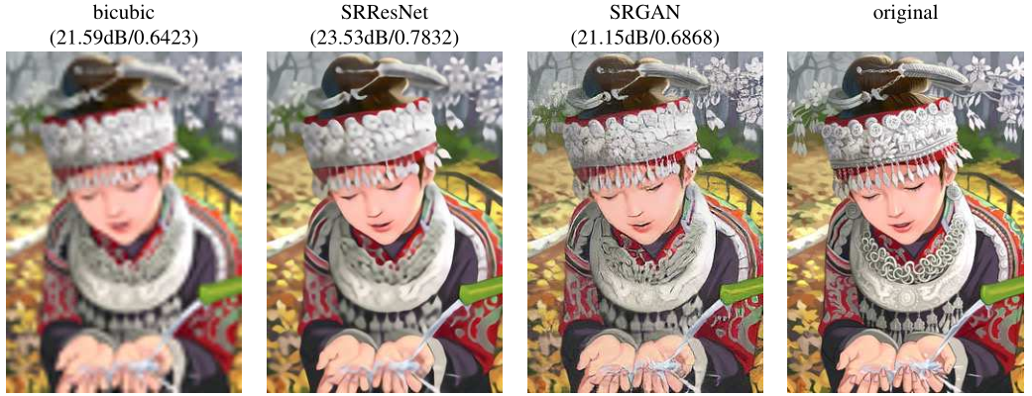
从左到右：(双三次)立方体插值、优化MSE的深度残差网络、生成式对抗网络优化、原始高分辨率图像
对应的PSNR和SSIM(结构相似性)值在括号中显示

Slide 5
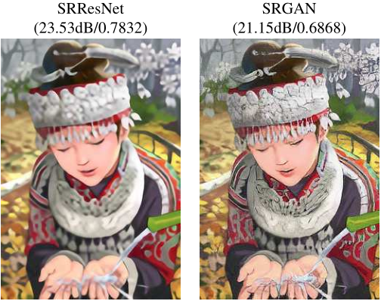

Slide 6
SRGAN
论文提出了将生成式对抗网络（GAN）用于SR问题。其出发点是因为传统的方法一般处理的是较小的放大倍数，当图像的放大倍数在4以上时，很容易使得到的结果显得过于平滑，而缺少一些细节上的真实感。因此SRGAN使用GAN来生成图像中的细节。这样使得重建的高分辨率图像与真实的高分辨率图像无论是低层次的像素值上，还是高层次的抽象特征上，在整体概念和风格上都比较接近。
GAN（生成式对抗网络）是一种深度学习模型，是近年来复杂分布上无监督学习最具前景的方法之一。模型通过框架中两个模块：生成模型（Generative Model）和判别模型（Discriminative Model）的互相博弈学习从而产生相当好的输出。
在SRGAN中，如何评估整体概念和风格呢？即使用该判别器，判断一副高分辨率图像是由算法生成的还是真实的。如果一个判别器无法区分出来，那么由算法生成的图像就达到了以假乱真的效果。

Slide 7
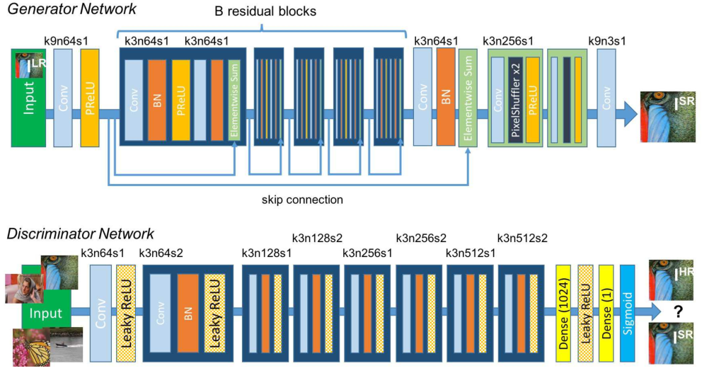
生成器和判别器的网络体系结构

Slide 8
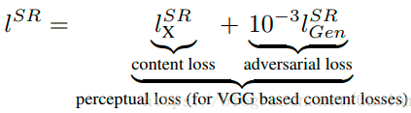
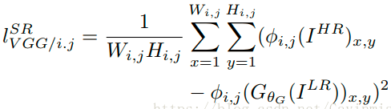

SRGAN
论文提出的SRGAN将代价函数改进为：
感知损失函数
基于内容
基于对抗学习
第一部分是基于内容的代价函数，它除了上述像素空间的最小均方差以外，又包含了一个基于特征空间的最小均方差，该特征是利用VGG网络提取的图像高层次特征：
以预训练19层VGG网络的ReLU激活层为基础的VGG loss，对VGG19的层卷积的结果求方差
第二部分是基于对抗学习的代价函数，它主要是基于判别器输出的概率：
是一个图像属于真实的高分辨率图像的概率，
是重建的高分辨率图像。

Slide 9
Experiment
研究人员在3个被广泛试用的基准数据集 Set5、Set14、BSD100上进行实验，所有实验在低分辨率和高分辨率图像间的4倍系数上进行。
所有网络都是在NVIDIA Tesla M40 GPU上训练的，用一组350000张图像的随机样本,图像来自ImageNet 数据集。这些图像与测试图像不同。研究人员通过下采样HR图像来获得LR图像，用下采样系数r=4的bicubic kernel。对每个mini-batch，剪裁16个不同训练图像的96*96的子图(随机)。所有的SRGAN变量经过10^5次更新迭代训练(学习率=0.0001)，另外进行了学习率=0.00001，迭代次数为10^5的训练。交替更新生成器和判别器网络，相当于Goodfellow等人用到的k=1。生成器网络有16个相同的残差块(B=16)。

Slide 10
Experiment
平均意见得分(MOS)测试
研究人员进行了MOS测试来量化不同方法重构感知上令人信服的图像的能力。具体来说,，即要求26个评分者对超分辨率图像打分，分数为从1(bad quality)到5(excellent quality)的整数。评分者对Set5 ,Set14 ,BSD100数据集上的每张图像打12个版本的分数(以下12个算法产生的图像)： nearest neighbor (NN),bicubic, SRCNN , SelfExSR , DRCN, ESPCN, SRResNet-MSE, SRRes Net-VGG22(not rated on BSD100), SRGAN-MSE, SRGAN-VGG22, SRGAN-VGG54 and the original HR image。因此每个评分者评价了1128个例子(19张图片的12个版本+100张图片的9个版本)，这些例子以随机的方式呈现。评分者在来自BSD300训练集的20个图像的NN（评分1）和HR（5）版本上校准。在初步研究中，研究人员通过将一个方法的图像放入两次以到一个更大的测试集，从而评估来自BSD100的10张图像的子集上的26个评分者的校准过程和重测可靠性。结果发现可靠性良好，并且相同图像的评分之间没有显著的偏差。

Slide 11
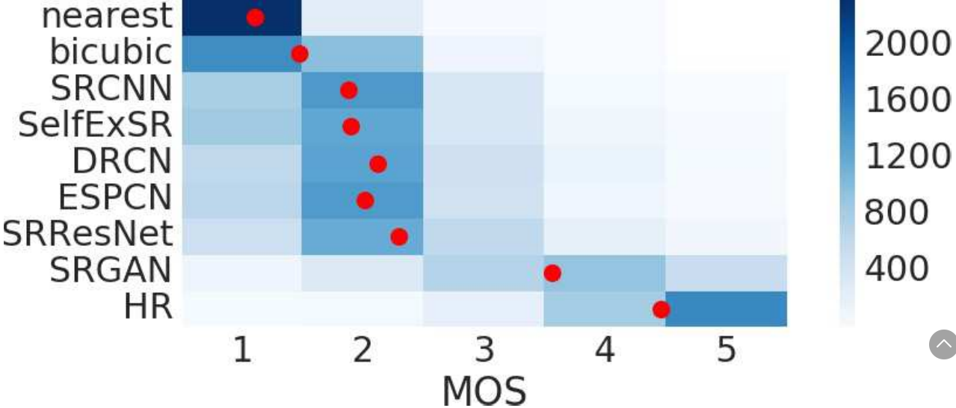
Result
MOS分数的颜色编码分布

Slide 12
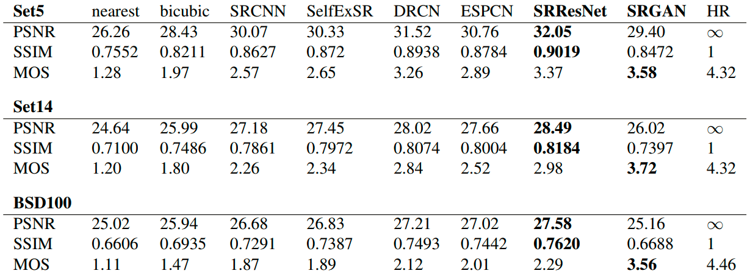
Result

Slide 13
THANK YOU

